Slide 1
Velkommen til Fedmepoliklinikken
► Praktiske opplysninger om
poliklinikken til deg som pasient og dine pårørende
Versjon 22017 201

Slide 2
Presentasjon av poliklinikken
Fedmepoliklinikken ved Sykehuset Namsos mottar henvisninger fra hele fylket.
Pasienter henvises pga overvekt og tilbys konservativ og/eller
kirurgisk behandling.
Før tilbud om behandling trengs en tverrfaglig utredning.
Dette har vi samlet på 4 ukedager, mandag til torsdag i samme uke med obligatorisk oppmøte på alle disse 4 dagene. Er du forhindret fra å møte på enkeltdager, må du delta på nytt (alle dagene).
Sted: Sykehuset Namsos, Namsen møterom.
Dagene består av informasjon av kirurg, klinisk ernæringsfysiolog, sykepleier, sexolog/jordmor, fysioterapeut.
På bakgrunn av disse dagene og en individuell samtale blir det tatt en vurdering om du får tilbud om operasjon eller konservativ behandling.
Oppfølging etter operasjonen:
Telefonkonsultasjon – du blir oppringt av sykepleier ca 6 uker etter opr.
Oppfølgingsgrupper, i 2 år etter operasjonen og deretter individuell time hos klinisk ernæringsfysiolog inntil 5 år etter operasjonen.
Konservativ behandling er opphold ved ulike rehabiliteringsinstitusjoner, hovedsakelig Namdal Rehabilitering.
Har du vært i utlandet?
Har du arbeidet i helsetjenesten, fått tannbehandling eller fått behandling på legevakt eller sykehus utenfor Norden de siste 12 mnd? Da må du ta en bakterieprøve hos fastlegen og svaret sendes til Fedmepoliklinikken SN.

Slide 3
Røyking
Det er ikke tillatt å røyke inne i sykehusbyggene. Du kan røyke på anviste steder i nærheten av hovedinngangen.
Hovedinngang på sykehuset er åpen fra kl 07.00 til 22.00.
Pasientrettigheter og taushetsplikt
Som pasient har du rett til å bli informert om din sykdom og behandling. Personalet har taushetsplikt. Husk! Som pasient har også du taushetsplikt ovenfor dine medpasienter (eks: bildetaking og melding til bekjente om medpasienter er IKKE lov uten medpasientens samtykke).
Dersom du er misfornøyd med noe under oppholdet, oppfordrer vi deg med å ta kontakt med personalet eller avdelingssykepleier.
Reise til /fra .
Som hovedregel får du dekket billigste reisemåte med rutegående transport. Hvis du av medisinske årsaker trenger drosje, må du ta kontakt med fastlegen. Hvis det ikke går offentlig transport fra ditt bosted, kan du ta kontakt med Pasientreiser tlf 05515.
Overnatting
Hvis reisekostnader når egenandel er trukket fra, overstiger kostnad med overnatting, vil du få dekket overnatting mellom behandlingene.
Du kan velge å overnatte, men får da dekket det som reisene ville koste.
Dette dekkes av pasientreiser slik som reiseutgiftene.
Du må selv søke om dette.
Egenandel på dagene
Det er to egenandeler på disse fire dagene, som føres på egenandelskortet
Velkommen til oss!
Og husk, vi er her for deg, så spør vis det er noe du lurer på ☺
Hilsen alle oss på Fedmepoliklinikken!

Slide 4
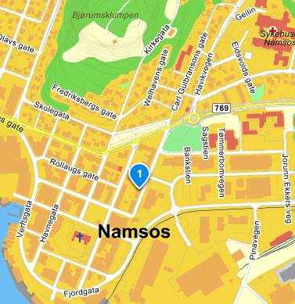
Børstad finner du her, merket 1 på kartet.
Parkering flere steder i nærheten.
Lykke til!
Har du behov for kontakt med oss, eller ønsker ytterlige informasjon – ring telefon 74 21 53 93 Fedmepoliklinikk
Besøk også www.hnt.no

